Slide 1
ARAÇ İÇİ SEYAHAT KONFOR ÖLÇÜMÜ
BIL 496
İlk Sunum
Taylan ÖNDER
Proje Danışmanı: Dr. GÖKHAN KAYA
Mart 2021

Slide 2
İçerik
Projenin Şeması ve Tanımı
Proje Tasarım Planı
Proje Gereksinimleri
Başarı Kriterleri
Kaynaklar

Slide 3
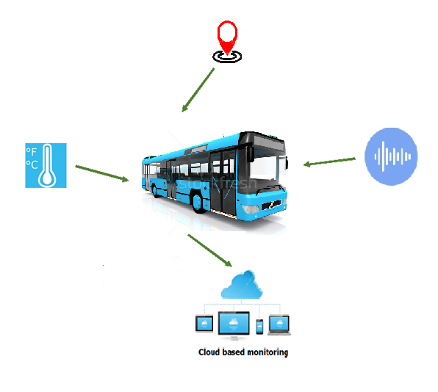
Proje Şeması ve Tanımı
Günümüzde bir yerden bir yere giderken gerek toplu taşıma araçları gerek şahsi araç içerisinde konforlu ulaşım yaşam şartlarımızı iyileştiren önemli noktalardan biridir.
Proje kapsamında ulaşımda en belirgin birkaç ( 3 eksendeki anlık değişimler, sıcaklık ve ses faktörü ) dış faktörün seyahat konforundaki etkisi tespit edilerek konfor indeks hesabı ile sensörlerden elde edilen sonuçlar kullanıcıya aktarılacaktır.
Elde ettiğimiz bu veriler aynı zamanda veritabanı sunucusu yardımı ile kaydedilip takip edilebilir olacaktır.

Slide 4
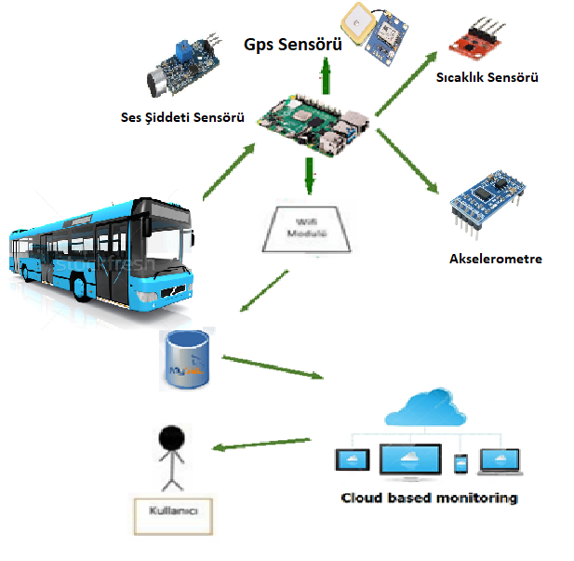
Proje Tasarım Planı
Sıcaklık sensörü ile ortamın sıcaklık değeri alınacak.
Ses seviyesi ölçer sensör ile ortamdaki ses şiddetinin ölçümü yapılıcaktır.
Akseloremetre yardımı ile aracın 3 eksendeki hareketinden sarsılma miktarı tespit edilicek.
Elde edilen sıcaklık , ses şiddeti ve eksenlerdeki ivme değişimleri 5 saniyelik periyotlar ile veritabanında tutulacak.
Server üzerinden kullanıcı bu değerlere erişebilicek.
Yatay eksen yol boyu düşey eksen konfor indeksi olacak şekilde web arayüzde grafik ile anlaşılabilirlik desteklenicek.

Slide 5
Proje Gereksinimleri - 1
Akseloremetre yardımı ile 3 eksen üzerindeki anlık konum değişiklikleri tespit edilmeli.
Ses şiddeti ve sıcaklık sensörlerinden gelen ölçümler tespit edilmeli.
Sensörlerden elde edilen değerlere göre konfor indeksinin 5 saniyelik ortalama değerinin hesaplanmalı.
Sensörlerden elde edilen değerler 5 saniyelik periyotlarla ortalamaları alınarak sunucuya aktarılmalı.
Sunucu üzerinde bu kayıtlar saat ve tarih detayı ile filtrelenebilir kaydedilmeli.
Konum bilgisi kaydedilmeli.

Slide 6
Proje Gereksinimleri - 2
Yazılımsal olarak Raspian işletim sistemi, Sıcaklık ve akselerometre ile ölçümlerin alınabilmesi için I2C pinlerinden değerlerin alınabildiği smbus python kütüphanesi, elde ettiğim verileri depolayabilmek için mysql veritabanına ihtiyaç duyulur.
Donanımsal olarak wifi kartına sahip bir Raspberry Pi, SHT31 sıcaklık sensörü,LM933 çipli ses şiddeti sensörü (mikrofonlu sensör),MPU9250 çipli akselerometre ve bir adet gps sensörlerine ihtiyaç duyulur.

Slide 7
Başarı Kriterleri
3 eksenli ivme ölçümü saniyede 10 kez yapılarak 5 saniye sonunda ortalaması alınıp aracın hızlanma, yavaşlama ve dönüş hareketleri ile ses ve sıcaklık değişimlerinden komfor indeksi hesaplanmalı ve bu ölçüm sunucuya kaydedilmeli.
Veriler senkron şekilde sunucuya kaydedilebilmeli
Anlık yol takibinin yapılarak konum bilgisinin alınması.Belirli konumlar arası ortalama indeks değerinin kaydedilmesi.

Slide 8
Kaynaklar
Research on the Comfort of Vehicle Passengers Considering the Vehicle Motion State and Passenger Physiological Characteristics: Improving the Passenger Comfort of Autonomous Vehicles - Chang Wang, Xia Zhao, Rui Fu * and Zhen Li – Yayınlanma Tarihi: 18 Eylül 2020
In-Vehicle Loudspeaker Measurements and Distortion Audibility - By Zarina Bhimani Listen, Inc.

